Slide 1

Docker
AI Education

Slide 2
Контрольные вопросы по прошедшему занятию
Что такое контейнер?
Что нужно, чтобы запустить контейнер?
Что такое образ?
Что такое реестр?

Slide 3
План занятия
Образы (продолжение)
Образы -> Контейнеры
Собственный образ

Slide 4
Образы (откуда берутся)
Репозиторий $ docker pull <название образа>
Контейнер $ docker commit <название контейнера>
Dockerfile

Slide 5
Образы (как опознать)
REPOSITORY
TAG
IMAGE ID
CREATED
SIZE

Slide 6
Образы (слои)
Образ как слоеный пирог
Всегда есть базовый слой
Каждый слой это diff!
Слои в итоговом образе создают только инструкции: FROM RUN COPY ADD

Slide 7
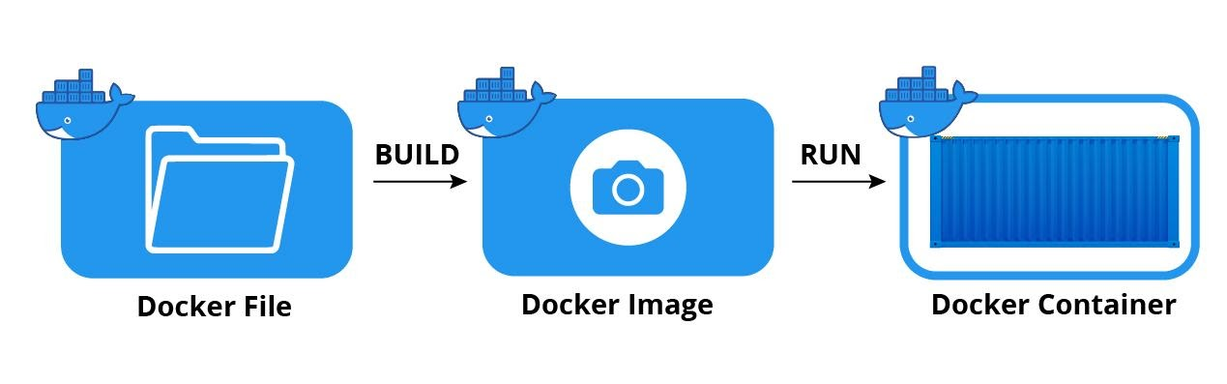
Манифест

Slide 8
Dockerfile (что это)
Dockerfile — это конфигурационный файл, в котором описаны инструкции, которые будут применены при сборке образа и запуске контейнера
Создается в корневой директории проекта
Выполняется сверху вниз

Slide 9
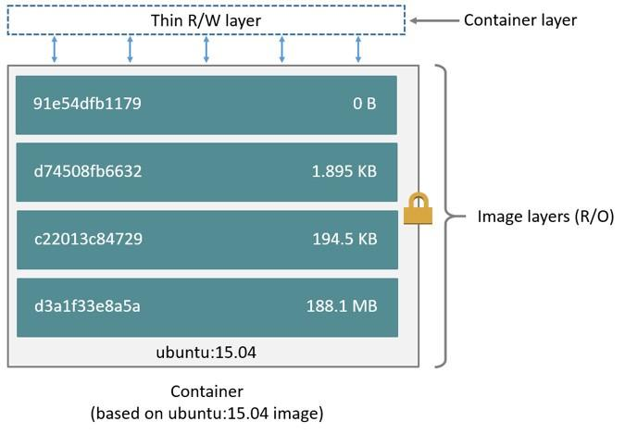
Структура контейнера

Slide 10
Dockerfile (основные инструкции)
FROM — задает базовый (родительский) образ
LABEL — описывает метаданные
ENV — устанавливает постоянные переменные среды
RUN — выполняет команду и создает слой образа
COPY — копирует в контейнер файлы и папки
ADD — копирует файлы и папки в контейнер
CMD — описывает команду с аргументами, которую нужно выполнить когда контейнер будет запущен
WORKDIR — задаёт рабочую директорию для следующей инструкции
ARG — задает переменные для передачи Docker во время сборки образа
ENTRYPOINT — предоставляет команду с аргументами для вызова во время выполнения контейнера
EXPOSE — указывает на необходимость открыть порт
VOLUME — создает точку монтирования для работы с постоянным хранилищем

Slide 11
FROM, LABEL и другие
Dockerfile должен начинаться с инструкции FROM, или с инструкции ARG, за которой идет инструкция FROM
Пример FROM Ubuntu:22.04 LABEL org.opencontainers.image.authors="org@example.com" ENV ADMIN="student" COPY . /app RUN make /app RUN rm -r $HOME/.cache CMD python /app/app.py

Slide 12
DEMO (в PyCharm)
Предобработка данных eda.py
Построение модели model.py
Оборачивание модели в REST сервис app.py
Пишем Dockerfile Dockerfile

Slide 13
Dockerfile
FROM python:3
RUN pip install --no-cache-dir flask catboost pandas scikit-learn
COPY app.py /app/app.py
COPY trained_model.cbm /app/trained_model.cbm
WORKDIR /app
EXPOSE 5000
ENTRYPOINT ["python"]
CMD ["app.py"]

Slide 14
Сборка и запуск
Собираем образ $ docker build -t mlmodel:latest .
Запускаем контейнер $ docker run -p 5000:5000 mlmodel:latest &
Тестируем что получилось $ diff <(curl -d '{"PassengerId": 762, "Pclass":3, "Name": "Nirva, Mr. Lisakki Antino Aijo", "Sex": "female", "Age": 34, "SibSp": 4, "Parch": 3, "Ticket": "a", "Fare": 1.0, "Cabin": "A", "Embarked": "A"}' -H 'Content-Type: application/json' http://localhost:5000/predict | tr -d "\n ") <(echo '{"Survived_Probability":0.6485056503550757}' | tr -d "\n")

